Slide 1
О ВРЕДЕ СНЮСА И НАСВАЯ

Slide 2
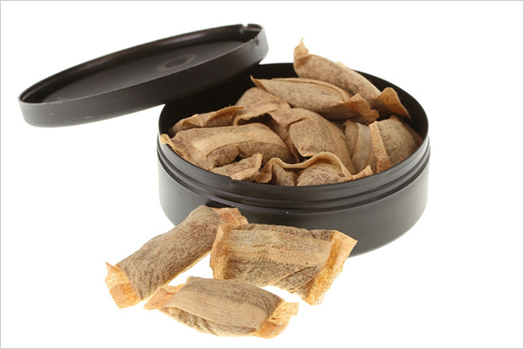
Жевательный табак (снюс)

Slide 3
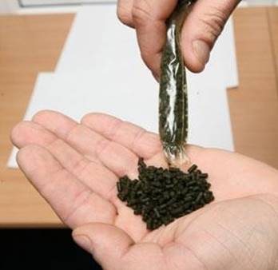
Что такое насвай

Slide 4
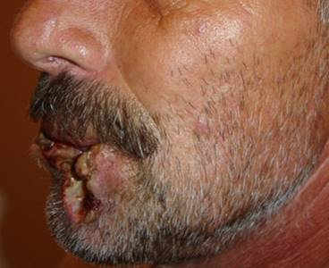
Последствия употребления насвая

Slide 5
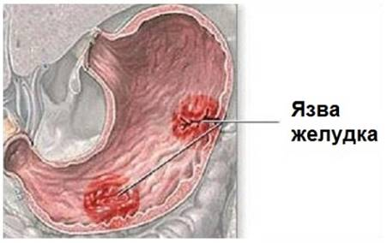
Последствия употребления насвая

Slide 6
Последствия употребления насвая

